Slide 1
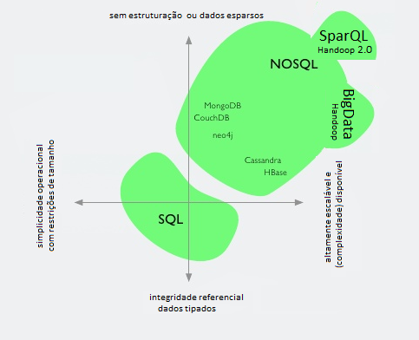

Bancos de dados: Sql, NoSql e Hadoop Aula 3
MPI4002 - Bibliotecas Digitais: Implementação e Avaliação de Sistemas e Serviços Digitais
Profs. Marcos L. Mucheroni – José Fernando M. Silva

Slide 2
SISTEMA DE BANCO DE DADOS
Usuários/Programadores
Programas de Aplicações / Consultas (Queries)
SGBD
Programas para Processamento de consultas /
gerenciamento de dados
Software para Acesso aos Dados Armazenados
Definição dos dados
Banco de dados
armazenados

Slide 3
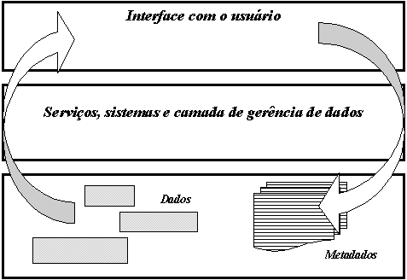
Bases e Bancos de Dados - conceitos

Slide 4
Utilitários de um SGBD
Carregamento (loading) : carrega arquivos e dados existentes dentro do banco de dados. Útil para transferência de dados entre SGBDs ou entre SGBDs e outros sistemas (são ferramentas de conversão).
Backup: cria uma cópia do banco de dados, geralmente descarregando (dumping) todo o banco de dados em uma fita (por exemplo). Também possibilita o backup incremental.
Reorganização de arquivos: reorganiza os arquivos do banco de dados em uma nova forma buscando melhorar seu desempenho.
Monitoramento de desempenho: monitora o uso do BD e fornece estatísticas para o DBA, que pode tomar decisões para melhorar o desempenho.

Slide 5
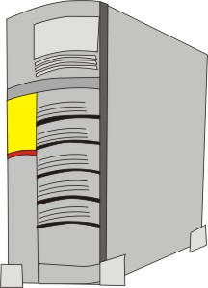
Utilitários de um SGBD
Espelhamento
Replicação
Clusterização






Slide 6
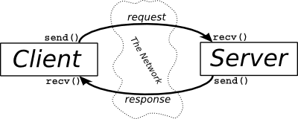

Arquitetura para Sistemas de Banco de Dados
Primeira arquitetura: Centralizada (uso de Mainframes)
O processamento principal e de todas as funções do sistema (aplicativos, interface e SGBD) eram executados nos mainframes.
Os usuários interagiam com o sistema via terminais sem poder de processamento, conectados ao mainframe por redes de comunicação.
Com o barateamento do hardware, os terminais foram sendo trocados por estações de trabalho e naturalmente a tecnologia de banco de dados começou a aproveitar esse potencial de processamento no lado do usuário.
Surge a segunda arquitetura: clientes e servidores,
Agora as nuvens, armazenamento confiável, deve ser feito em Storage (não são hard-disks).

Slide 7
Sistemas de Banco de Dados
Segunda arquitetura: Cliente-Servidor
Dividiu as tarefas de processamento criando servidores especializados como os servidores de arquivos.
As máquinas clientes disponibilizavam as interfaces para os usuários, de forma a capacitá-lo ao uso de servidores. Também tinham autonomia para executar aplicações locais.
No caso específico de banco de dados, nesta arquitetura, um SGBD centralizado é implantado no servidor, assim as consultas (servidor SQL) e funcionalidades transacionais são executadas no servidor.
No lado do cliente é possível formular as consultas e desenvolver programas aplicativos.
O servidor SQLé conhecido como Back-End Machine e o cliente como Front-End Machine.

Slide 8
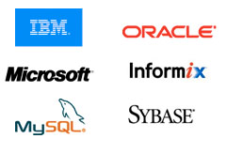
Sistemas conhecidos e bastante utilizados
Access: é padrão em banco de dados para microcomputadores do ambiente Windows. Possui ambiente integrado que permite a criação e gerenciamento do banco de dados, desenvolvimento de aplicações e geração de relatórios. A linguagem de programação usada neste ambiente deriva do Visual Basic.
Oracle: O primeiro em Banco de Dados Corporativos (cliente/servidor) possuindo grande variedade de distribuições (para Macintosh, Windows, Linux, FreeBSD, Unix) e para computadores de grande porte. É padrão SQL com uma linguagem própria para desenvolvimento de aplicações.
Interbase: Foi incluído, pela Borland, nas suas ferramentas de desenvolvimento (Delphi, C++Builder, JBuider). Teve uma versão liberada como Open Source.
MS-SQL Server: Produzido pela Microsoft, inicialmente era uma versão especial do Sybase. As versões atuais são independentes e opera exclusivamente sobre Windows.

Slide 9

Bases e Bancos de Dados - conceitos
De dados apenas: referentes ao sistema de catalogação da bases.
De conteúdos: incluem etiquetas (tags) que podem e devem ter atributos que auxiliem a recuperação dos dados.
Metadados (definição preliminar): incluem etiquetas para recuperar os dados, são fundamentais para sistemas on-line.
O banco de dados deve ter alguma metalinguagem (no caso da Web, inicialmente o HTML e agora o XML) que auxiliem os mecanismos de busca e recuperação de dados.
Importante: há uma outra camada: apresentação (acesso).

Slide 10
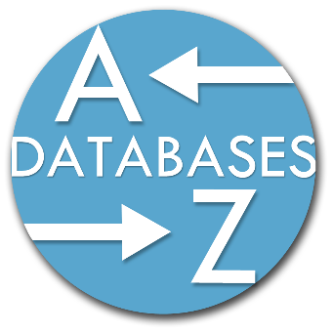
Bancos de dados – nomenclatura
TERMO | DEFINIÇÃO | EXEMPLO DE USO.
Base de dados | Coleção organizada de dados | LILACS é uma base de dados para de referências bibliográficas.
Sistema de banco de dados (BD) termo genérico para qualquer | software usado para manipular bases de dados | PostgreSQL e WinISIS são dois sistemas de bancos de dados bem distintos.
Sistema gerenciador de banco de dados (SGBD) | projetado para permitir e controlar o acesso e a manipulação dos dados por múltiplos processos ou usuários remotos via rede | SQL é SGBD comum, e o CouchDB é um SGBD Semi- estruturado, WinISIS não é um SGBD é um aplicativo com BD.
Sistema Eletrônico de Gerenciamento de Dados | Sistema que garante a interope- rabilidade de dados em língua-gem padrão ou formato aberto. | São inúmeros os sistemas GED, ECM (conteúdo em empresas) o Alfresco, ERM (recursos) podem ser de bibliotecas, ex. ExLibris.
Bancos de Dados Semi- estruturados | A estrutura formal dos modelos de dados não estão como tabelas de dados, mas separados por “tags”. | Todos modelos de BD noSQL, mas um exemplo forte é o Hadoop. Isis é semiestruturado.

Slide 11
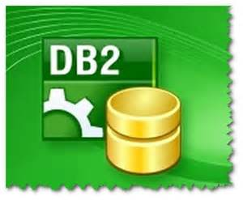
Sistemas conhecidos em operação
Sybase SQL Anywhere: Concorre com o Oracle no mercado corporativo. Aplicações para este banco são desenvolvidas com o PowerBuilder.
MySQL: Possui versões para Windows, Solaris, Unix, FreeBSD, Linux) e é gratuito. Muito poderoso, usado principalmente para desenvolvimento WEB como servidor de dados para comércio eletrônico.
PostgreSQL: Gratuito e com boa aceitação. Originalmente concebido para rodar em Linux. Possui versões para Windows. Principalmente usado para comércio eletrônico juntamente com linguagem PHP.
Informix: Boa escalabilidade e desempenho. Comercializado pela IBM.
DB2: Produzido pela IBM, nasceu nos ambientes de grande porte, sendo posteriormente portado para plataformas mais simples (microcomputadores).
Firebird: Nascido de uma iniciativa da Borland em abrir o código do InterBase 6, este sistema é open source e esbanja versatilidade e robustez. Possui recursos de trigger, store procedures e transações concorrentes.

Slide 12
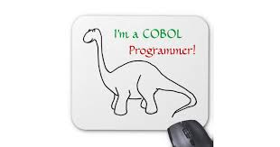
Sistemas conhecidos, mas caindo em desuso
Além dos gerenciadores, pode-se citar algumas linguagens/ferramentas de desenvolvimento, que manipulam os banco de dados desses gerenciadores:
COBOL (Common Busines Oriented Language) – o mais antigo, é na verdade uma linguagem, ainda existe.
Clipper: Comumente utilizado junto ao dBase. O Brasil foi o líder mundial em vendas e uso dessa ferramenta.
Joiner: Produto nacional concorrente do Clipper, produzido por uma empresa paulista chamada Tuxon Software, com versões para DOS, Unix, e algum suporte para Windows.
Delphi/C++Builder/JBuilder: Ferramentas de desenvolvimento da Borland que possuem suporte nativo aos bancos de dados Interbase e MySQL. Delphi e C++Builder também podem acessar arquivos no formato dBase, Paradox e Access nativamente, enquanto outras bases de dados podem ser maipuladas através da tecnologia ODBC.
Visual Basic/Visual C++: O programador pode criar aplicações que acessam bancos de dados Access ou, por meio de ODBC, outros formatos.

Slide 13


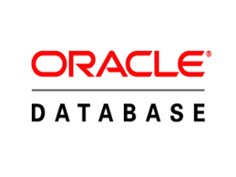
Bancos de Dados
MySQL e PostgreSQL, os mais populares.
PostgreSQL - início na Universidade de Berkeley, na Califórnia, em 1986.
MySQL surgiu na Suécia três colegas: Allan Larsson, David Axmark e Michael Monty Widenius.
MySQL, 1ª. versão foi lançada no ano de 1996.
Compatibilidade com várias linguagens, algumas:
Java, PHP, Python, Ruby, e C/C++;
Base de dados de tamanho ilimitado;
ORACLE: profissional, mas paga.

Slide 14
Tipos de Dados Estruturados
Tipos de dados | Descrição
CHARACTER(n) | Cadeia (String) de caracteres. Tamanho fixo n
VARCHAR(n) or | Cadeia de caracteres. Comprimento variável máximo n
CHARACTER VARYING(n)
BINARY(n) | Cadeia (String) binária. Comprimento fixo n
BOOLEAN | Armazena valores TRUE ou FALSE
VARBINARY(n) or | Cadeia Binária. Comprimento variável máximo n
BINARY VARYING(n)
INTEGER(p) OU INT | Numérico inteiro com precisão p, INT valores inteiros até 32.657
FLOAT | Aproximação numérica, precisão da mantissa 16
DOUBLE PRECISION | Aproximação numérica, precisão da mantissa 16

Slide 15
Instruções (mínimas)
instrução | SQL | O QUE FAZ | EXEMPLO
inclusões | INSERT | é usada para inserir um registro (formalmente uma tupla) a uma tabela existente. | INSERT INTO Pessoa (id, nome, sexo) VALUE;
alterações | UPDATE | para mudar os valores de dados em uma ou mais linhas da tabela existente. | UPDATE Pessoa SET data_nascimento = '11/09/1985' WHERE
exclusões | DELETE | permite remover linhas existentes de uma tabela. | DELETE FROM pessoa WHERE id_pessoa = 7
ALGUMAS EXTERIORES NOVAS:
Blobs e clobs
Binary large objects (blobs) e Character large objects (clobs) são tipos de dados tratados de maneira
semelhante aos tipos embutidos JDBC. Por default os objetos blob e clob só se mantém validos durante
a transação que os criou. Como fazer (complicado mesmo):
Blob blob = rs.getBlob()1 ; // coluna 1
Clob clob = rs.getClob()1 ; // coluna 2

Slide 16
Passo a passo para MySQL
Passo 1: Instalar uma versão “server” do MySQL
Passo 2: Criar uma tabela entrando no ambiente DOS MySQL
Passo 3: Gerar uma senha para o “servidor” do MySQL
Passo 4: Gerar uma base de Dados, sempre haverão duas do software:
information_schema
mysql (comandos, helps, etc.)
Passo 5: construir e atualizar bases de dados.

Slide 17
MySQL Comandos (1):
USE – usa um banco de dados;
CREATE cria uma tabela: (no sistema DOS)
mysql> CREATE TABLE Pessoas (
nome varchar(20) not null,
sobrenome varchar(20) not null,
pais varchar(18) not null,
aniversario not null,
default '00-00-0000',
falecimento null
);

Slide 18
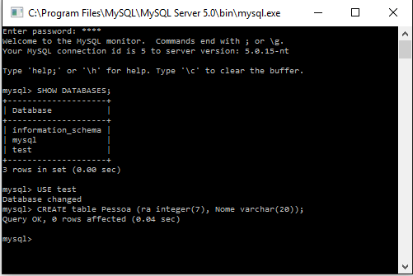
COMANDOS Mysql no DOS

Slide 19
MySQL Comandos (2):
SHOW mostra a tabela do banco de dados:
mysql> SHOW tables;
DESCRIBE - descreve uma tabela da base de dados:
mysql> DESCRIBE Pessoas;

Slide 20
MySQL Comandos (3):
INSERT INTO insere dados na tabela:
mysql> INSERT INTO Pessoas VALUES
('Smith',
'John',
‘Inglaterra',
'10-12-1956',
' ');

Slide 21
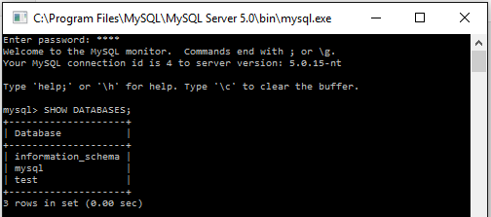
COMANDOS Mysql no DOS

Slide 22
INSERT INTO Pessoas VALUES (
'Lynch',
'Alan',
‘Holanda',
'10-06-1955',
'01-07-2001');
INSERT INTO Pessoas VALUE (
'Baker', 'Pat', ‘Belgica', '01-07-1955', ' ‘
);

Slide 23
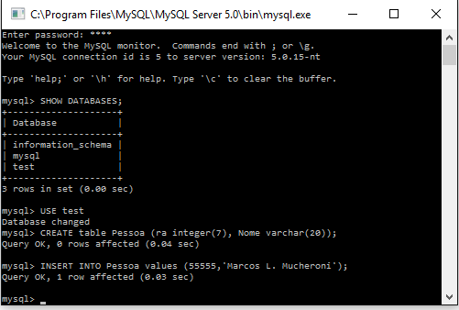
COMANDOS Mysql no DOS

Slide 24
MySQL Comandos (4):
SELECT seleciona dados de uma table:
mysql> SELECT * FROM Pessoas;
INSERT mais alguns dados:
INSERT INTO Pessoas VALUES (
'Burke', ‘Peter', ‘EUA', '02-15-1980',' '
);

Slide 25
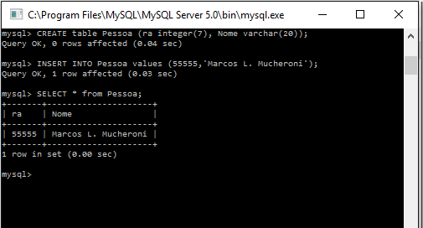
COMANDOS Mysql no DOS

Slide 26
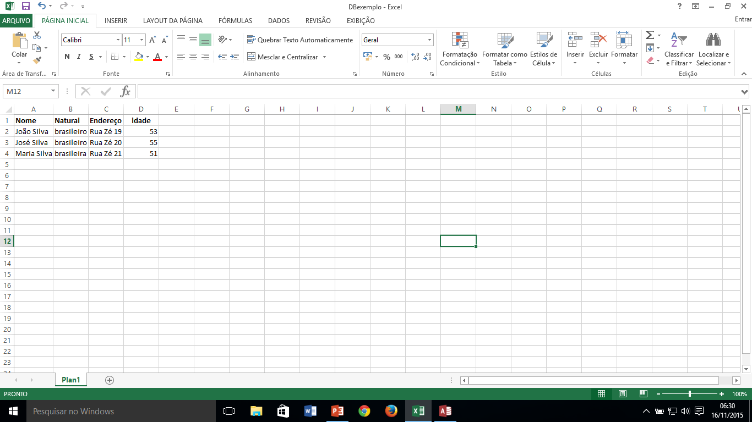
DICAS PRÁTICAS - Criar planilha no Excel
Se quiser destacar a primeira coluna (não é necessário, pois isto será feito na importação no Access)

Slide 27
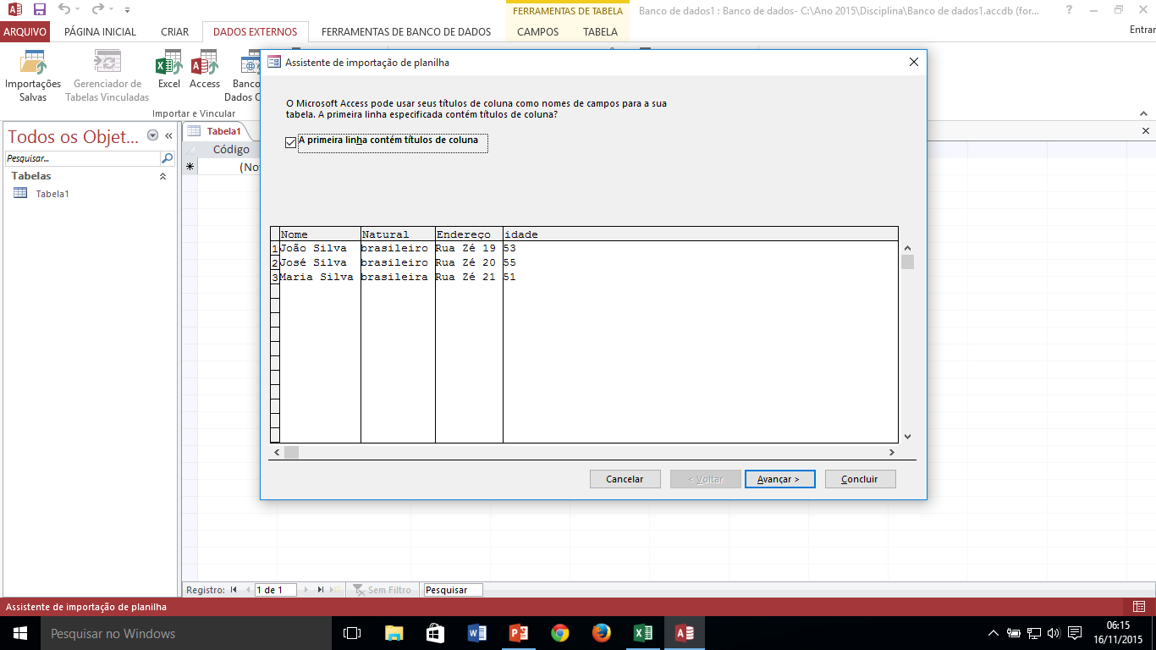
Importar no Banco de Dados - Access
Ao importar destacar a primeira linha como “Títulos”

Slide 28
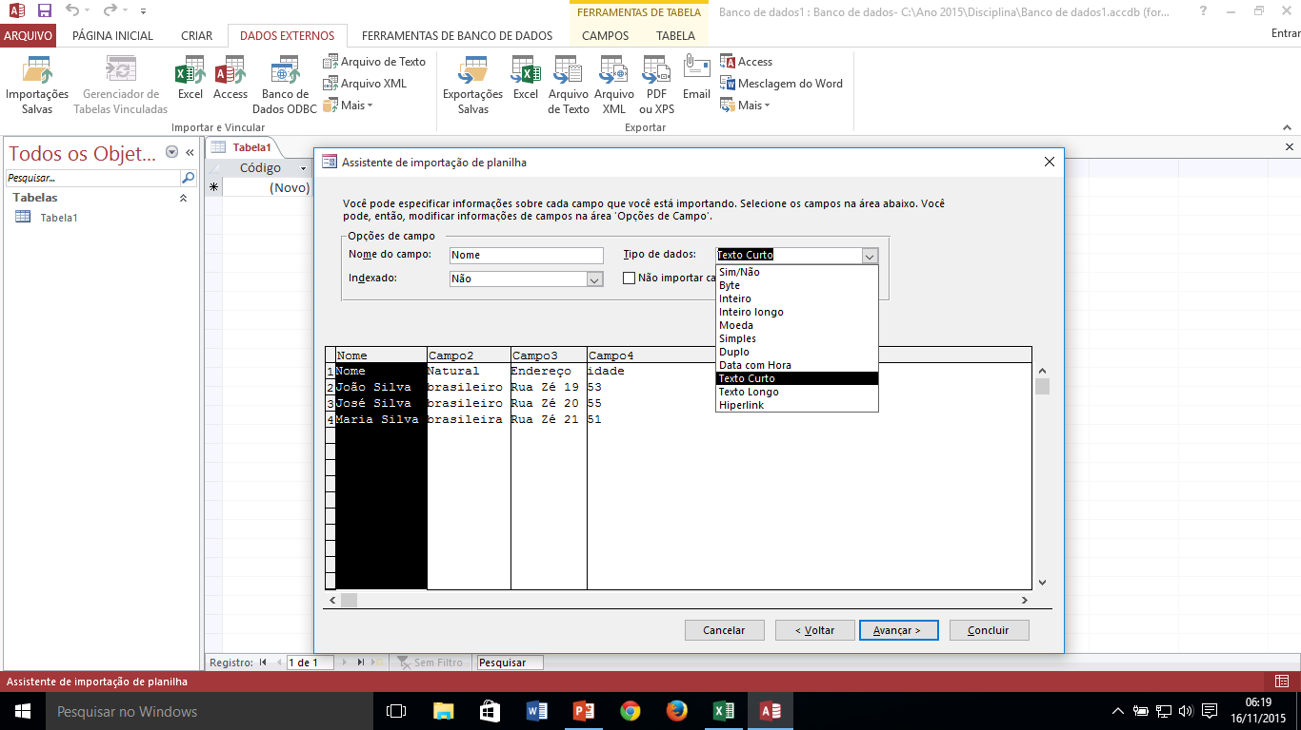
Ir avançando e colocando os campos
Veja as seleções de campos que existem para cada “Título”

Slide 29
Intervalo

Slide 30
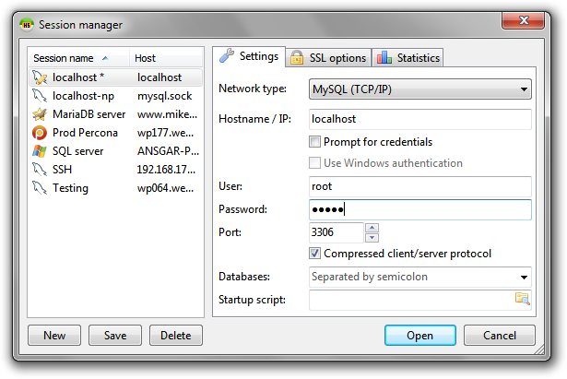
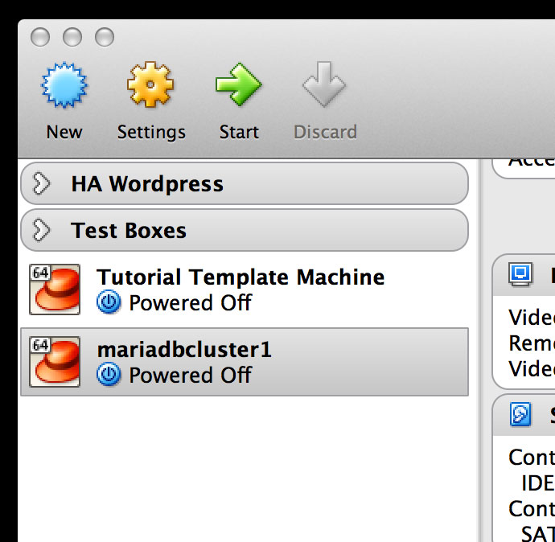
Ferramentas práticas (com interfaces)
HeidiSQL MariaDB

Slide 31
ISIS CDS (já era um modelo semiestruturado)
Desenvolvido na década de 70, como uma mesclagem (MERGING) do CDS-ISIS:
Computerized Documentation System / Integrated Set of Information Systems
Surgimento histórico:
MicroISIS for DOS: versão 3.08 (1998); MicroISIS for Windows: Atual versão 1.0x - beta Jan/99; Mai/1999 (Bireme), pode ser utilizada em conjunto com a versão DOS; ISIS for UNIX: Versão compatível com a 1.03 da versão DOS; MiniISIS: Versão do ISIS para Mini-Computadores. CISIS: Propriedade da Bireme, conjunto de aplicativos e funções/objetos em linguagem C, que permitem a criação de soluções ISIS pessoais / diversificadas; WWWisis: Aplicativo da Bireme (versão 3.0x, Jan/99)
En 1980 la UNESCO, dentro de las actividades del Programa General de información,.. Por entonces UNESCO disponía de un sistema informatico, diseñado para grandes ordenadores, ordenadores
mainframe, cuyas capacidades se acoplaban perfectamente a los planes diseñados. Solamente había que adaptarlo para que funcionase en microordenadores que estuviesen al alcance de las bibliotecas. (HERNÁNDEZ, 2001)

Slide 32
Modelo ACID – funciona bem p/ estruturado
Atomicidade
Estado em que as modificações no BD devem ser todas ou nenhuma feita. Cada transação é dita como “atômica”. Se uma parte desta transação falhar, toda transação falhará.
Consistência
Estado que garante que todos os dados serão escritos no BD.
Isolamento
Requer que múltiplas transações que estejam ocorrendo “ao mesmo tempo”, não interfiram nas outras.
Durabilidade
Garante que toda transação cometida (commit) pelo BD não será perdida.

Slide 33
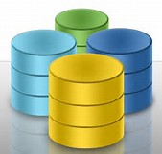
NoSQL
Agora que falamos brevemente sobre as principais características nos bancos de dados NoSQL, é importante ressaltar algumas técnicas utilizadas para a implementação de suas funcionalidades. Entre elas estão:
• Map/reduce: permite a manipulação de enormes volumes de dados ao longo de nós em uma rede (VOLGELS, W. ]. Funciona da seguinte forma: na fase map, os problemas são particionados em pequenos problemas que são distribuídos em outros nós na rede. Quando chegam à fase reduce, esses pequenos problemas são resolvidos em cada nó filho e o resultado é passado para o pai, que sendo ele consequentemente filho, repassaria para o seu, até chegar à raiz do problema.
Consistent hashing: suporta mecanismos de armazenamento e recuperação, onde a quantidade de sites está em constante mudança (Vogels, 2008). É interessante usar essa técnica, pois ela evita que haja uma grande migração de dados entre estes sites, que podem ser alocados ou desalocados para a distribuição dos dados.
MVCC (Multiversion concurrency control): Oferece suporte a transações paralelas em banco de dados. Por não fazer uso de locks para controle de concorrência, faz com que transações de escrita e leitura sejam feitas simultaneamente [SOBREIRA, 2012].
• Vector clocks: Ordenam eventos que ocorreram em um sistema. Como existe a possibilidade de várias operações estarem acontecendo simultaneamente, o uso de um log de operações informando suas datas se faz importante para informar qual versão de um dado é a mais atual (NoSQL, 2016).
NoSQL. http://nosqlba.com.br/.
Idgnow. http://idgnow.uol.com.br/internet/2009/02/19/twitter-e-o-servico-social-mais-instavel durante-2008-aponta-estudo/.
SOBREIRA, G. http://www.ffb.edu.br/sites/default/files/tcc-20102-gleidson-sobreira-leite.pdf .
VOGELS, W. “Eventually Consistent”, Scalable Web Services, Volume 6 No. 6, Outubro de 2008.

Slide 34
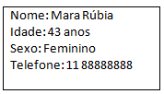
Diferenças de campos e tratamentos da Informação
Modelos de banco de dados NoSQL
Neste caso, temos três categorias do NoSQL que as diferenciam entre si:
1 - Chave-valor (key-value): Este modelo é considerado simples e permite a sua visualização através de uma tabela de hash, no qual há uma chave única e um indicador de determinado dado, podendo ser uma String ou um binário. Ex.
Campos e Informações

Slide 35
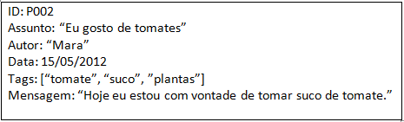
NoSQL
2 - Banco de Dados Orientado a Documento: Como o próprio nome sugere, este modelo armazena coleções e documentos. Explicando melhor, um documento, no geral, é um objeto identificador único e um conjunto de campos que podem ser strings, listas ou documentos aninhados.
No exemplo desejamos investigar as opiniões sobre um site. A opinião terá como campos: Assunto, Autor, Data, Tags e Mensagens. Não há nenhum tipo de restrição ou complexidade de inserir tal dado no banco de dados, esta flexibilidade é um ponto forte neste tipo de modelo NoSQL. Ex.
Documento com informações

Slide 36
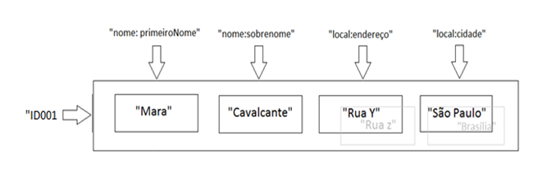
Como cresce a Complexidade
3 - Orientado a Coluna (column family): Demonstra maior complexidade que o de chave-valor. Este tipo de banco de dados foi criado para armazenar e processar uma grande quantidade de dados distribuídos em diversas máquinas. Aqui existem as chaves, mas neste caso, elas apontam para atributos ou colunas múltiplas. Neste caso, os dados são indexados por uma tripla (coluna, linha e timestamp), a coluna e linha são identificadas por chaves e o timestamp permite diferenciar múltiplas versões de um mesmo dado.

Slide 37
Conceitos novos para Bancos de Dados
SGBD modelo de consistência - controle transacional ACID (Atomicity, Consistency, Isolation e Durability),
Não é inviável quando estão distribuídos em vários nós, caso típico das redes (importante aqui são redes e não mídias).
Modelo desenvolvido para NoSQL deve ser outro: CAP (Consistency, Availability e Partition tolerance) onde geralmente somente duas dessas 3 propriedades podem ser garantidas simultaneamente, o que dificulta ainda mais o processamento, mas não se a base de Dados for “semiestruturada”, isto é, trabalhar com o princípio que os dados não são estruturados nos formatos convencionais dos bancos SQL.

Slide 38
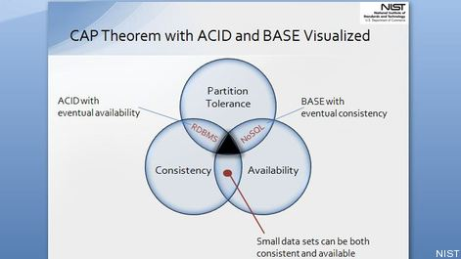
CAP diferente de ACID

Slide 39
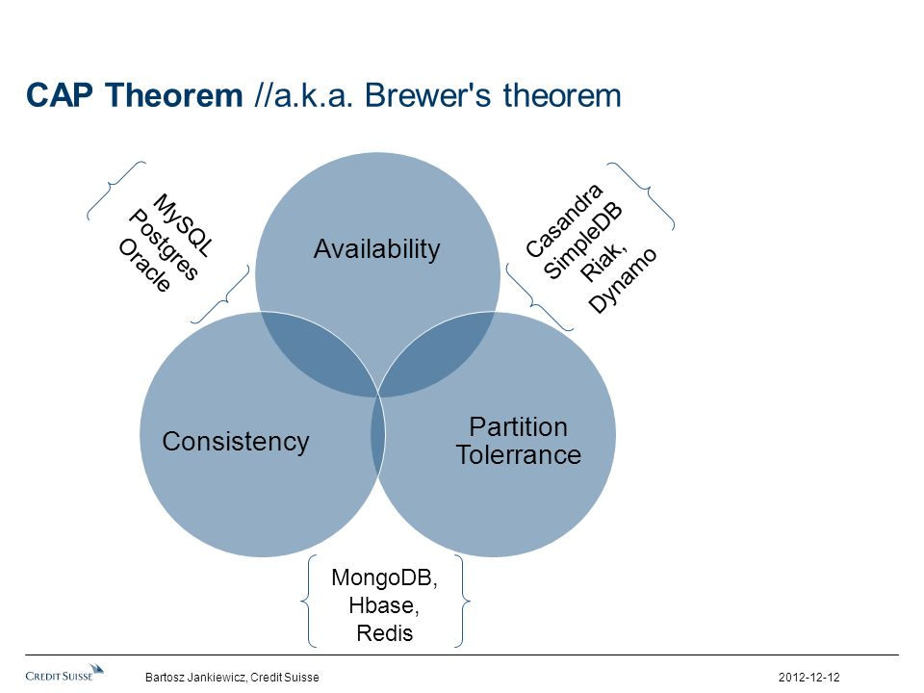
Modelo CAP e softwares
CAP Theorem no Symposium on Principles of Distributed Computing (PODC) 2000. Ver PDF.

Slide 40
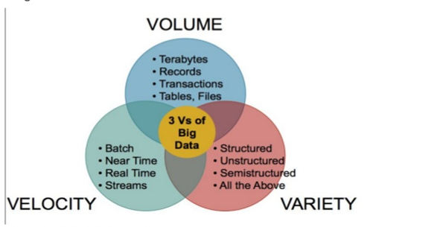
Big Data e os 3 Vs (velocidade, volume e variedade)

Slide 41

Uma ferramenta para BigData
Introdução: Hadoop – história e vantagens
Detalhes da arquitetura
Aplicações do Hadoop

Slide 42

O que é o Hadoop?
Projeto top nível superior da Fundação Apache (software livre) e implementação open-source de quadros para escalável de armazenamento confiável, computação distribuída e de grande volume de dados.
É uma arquitetura flexível e altamente disponível para a computação em larga escala e de processamento de dados em uma rede de hardware comuns.

Slide 43




Desenvolvedores do Hadoop
2005: Doug Cutting e Michael J. Cafarella desenvolvido Hadoop para apoiar a distribuição para o projeto de motores de busca Nutch.
O projeto foi financiado pelo Yahoo.
2006: Yahoo deu o projeto Apache software Foundation.
Doug Cutting

Slide 44
O que é o Hadoop?
Hadoop:
sub Projetos concluídos, adicionando Mais Poder computacional para o framewoork Hadoop, licenciado sobre a licença da v2 do Apache v2 .
Objetivos / Requisitos:
Abstrações e facilidade para armazenamento e processamento de grande quantidades de dados que cresçam
Trata dados estruturados e não estruturados.
Modelos simples para programação (programas claro)
Alta escalabilidade
Mais computação e menos dados
Tolerância a falhas e tratamentos de dados.

Slide 45
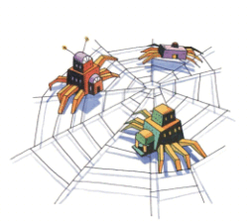
Breve história do Hadoop
Projetado para responder a questão: “Como processar grandes volumes de dados com custo e tempo razoáveis?”
Web crawlers

Slide 46
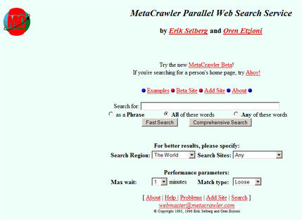
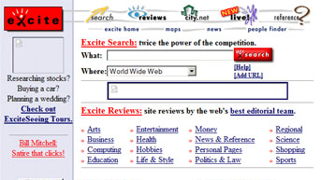
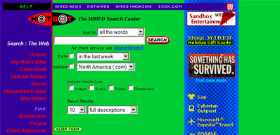
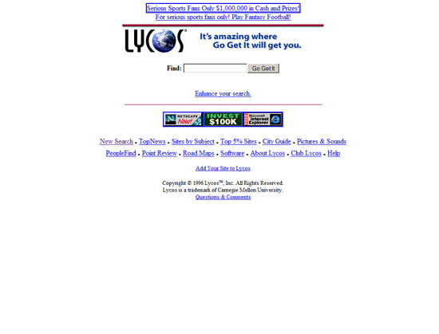
Máquinas de buscas nos anos 90
1996
1996
1996
1997

Slide 47
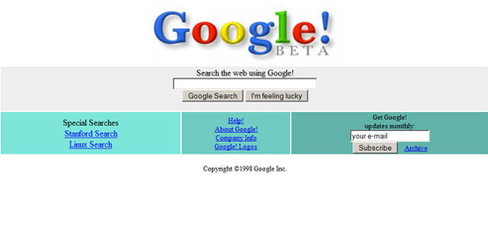
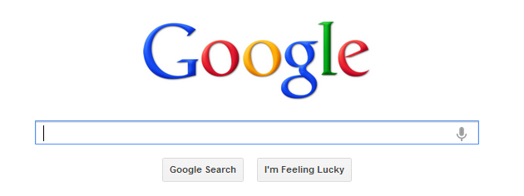
A máquina de busca Google
1998
2013

Slide 48
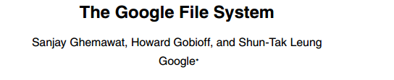

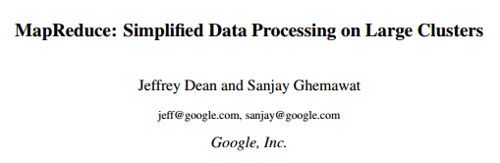


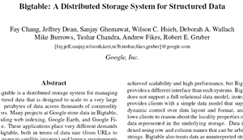
Está na origem do Google
2003
2004
2006

Slide 49
Alguns milestones Hadoop
2008 - Hadoop Wins Terabyte Sort Benchmark (classificadas 1 terabyte de dados em 209 segundos, em comparação com recorde anterior de 297 segundos)
2009 – Avro e Chukwa se tornaram os novos membros da família Hadoop Framework
2010 - Hadoop's Hbase, Hive e Pig sub projectos concluídos, adicionando mais poder computacional para framework Hadoop
2011 - ZooKeeper foi completado
2013 - Hadoop 1.1.2 e Hadoop 2.0.3 alpha.
- Ambari, Cassandra, Mahout foram adicionados.

Slide 50
Architetura Hadoop
Distribuído, com alguma centralização
Escrito em Java suporta Python e Ruby, dificuldades com PHP.
É sempre necessária alguma programação.
Versão Handoop 2.0 cria facilidades para usuários, mas é 2.0 ?

Slide 51
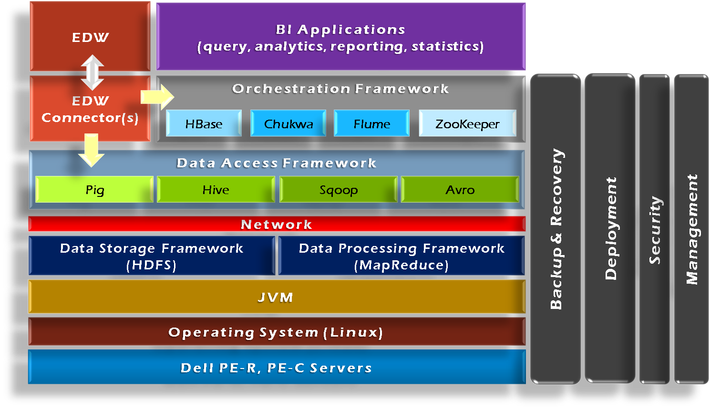
Hadoop Framework Tools

Slide 52
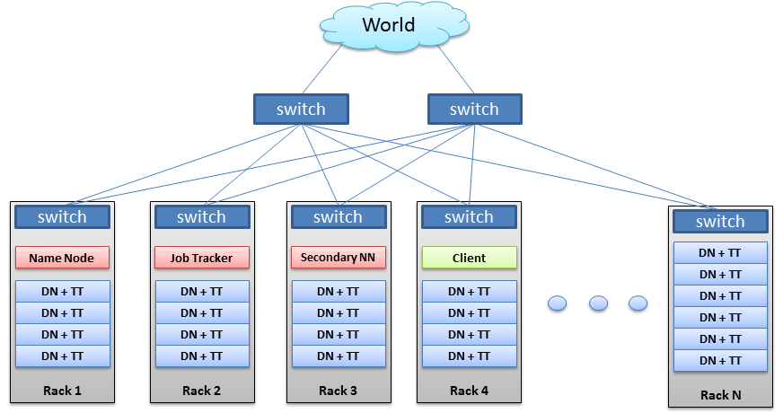
Modelo de aplicação de Handoop

Slide 53
Hadoop no mercado
Hadoop está em muitas organizações que usam big data:
Yahoo!
Facebook
Amazon
Netflix
Etc…
Algumas exemplos de escalabilidade:
Yahoo!’s Search Webmap executa em um núcleo de 10.000 nós num cluster Linux para potencializar a Yahoo! Web search
FB’s Hadoop hospeda 100+ Pbyte de dados (Julho, 2012) & crescia a ½ PB/dia (Nov, 2012)

Slide 54
Novo tipo de desenvolvimento para Web
Surgimento de diversas aplicações Web, agora com Linked Data.
Necessidade de um banco de dados específico.
A linguagem deveria facilitar a implementação e desenvolvimento.
Já haviam linguagem complexas com Hbase e Reduced Map.
A dificuldade é que só especialistas conseguiam implementar.
O volume de dados cresceu e a desestruturação é crescente.
Solução encontrada: SPARQL (SPARQL Protocol and RDF Query Language)

Slide 55
Referências:
D. Agrawal, S. Das, and A. El Abbadi. Big data and cloud computing: New wine or just new bottles? Proc. VLDB Endow., 3(2):1647–1648,2010.
D. Agrawal, S. Das, and A. El Abbadi. Big data and cloud computing: current state and future opportunities. In EDBT, page 530, 2011.
Apache Hadoop. http://hadoop.apache.org, 2012.
Apache Hive. hive.apache.org, 2012.
Apache Pig. http://pig.apache.org, 2012.
CATTELL, R. Scalable SQL and NoSQL data stores. ACM SIGMOD Record, 39(4):12, May 2011.
HERNÁNDEZ, Adolfo. MicroISIS : Diecinueve años de historia. Madrid, 2001.Disponível em: <http://www.cindoc.csic.es/isis/historia.htm> Acesso em 02/04/2009.
Mysql – Disponível em: http://www.mysql.com/, Acesso: janeiro de 2010.
XML.com – Introducing SPARQL: Querying the Semantic Web. Disponível em http://www.xml.com/pub/a/2005/11/16/introducing-sparql-querying-semantic-web-tutorial.html. Acesso em 03/2009.
W3C – RDF Primer. Disponível em http://www.w3.org/TR/rdf-primer/. Acesso em 03/2009.

